Slide 1
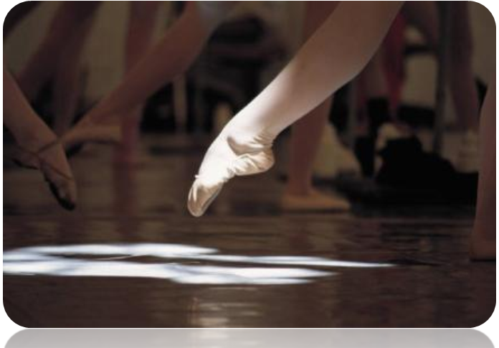
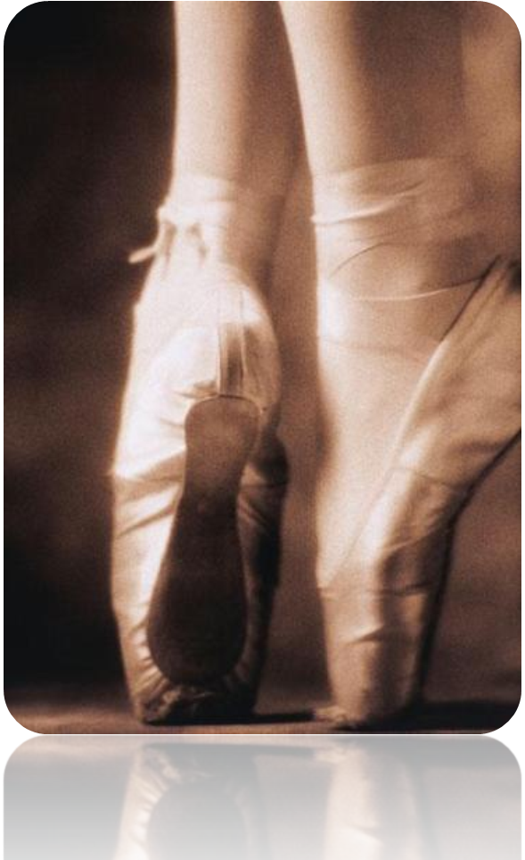
Балет
Никушина Надежда Викторовна
МОУ СОШ №3 г.Петровск,
Саратовская область
Prezentacii.com

Slide 2
Балет – музыкальный жанр
Балет (от итальянского «ballo» танцую) – это определенная академическая форма танцевальной техники и музыки.
Он обычно включает в себя танец, пантомиму, действие и музыку (обычно оркестровую, но иногда и вокальную)
В основе балета лежит какой-то сюжет, драматургический замысел, либретто, но бывают и бессюжетные балеты. Основными видами танца в балете являются классический танец и характерный танец. Немаловажную роль играет пантомима, с помощью которой актёры передают чувства героев, их «разговор» между собой, суть происходящего. В современном балете широко используются также элементы гимнастики и акробатики.

Slide 3
Техника балета
Балет является самым известным танцевальным действием из-за его уникальных особенностей и методов:
работа на пуантах,
повороты ног
большие растяжки,
Изящные, плавные, точные движения
воздушность.

Slide 4
Истоки балета
Танец проходит через историю. Традиции танца -рассказа развились в Китае, Индии, Индонезии и Древней Греции. Театральный танец был известен на более широкой арене древнегреческого театра. Когда Римская империя завоевала Грецию, они переняли греческий танец и театр со своим искусством и культурой. Танец оставался важным и в Средневековье, несмотря на подавление Церковью. Искусство балета не появлялось до конца 1400-х годов.

Slide 5
Где родился классический балет?
Основным придворным жанром в 17 веке был балет. Он был развит в Италии и Франции. Эти две страны сделали очень много для хореографии, особенно Франция. Впервые во Франции стали ставиться танцевальные спектакли и танцоры встали на полупальцы, исполняли прыжки, вращения, быстрые перебежки. Балет был популярен в придворной среде и даже король Людовик XIV танцевал главные партии балета и был центральной фигурой в танце.

Slide 6
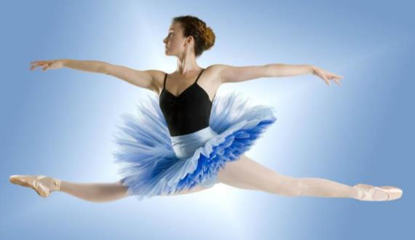
Кто сочиняет балет
Композитор – музыка.
Либреттист – содержание.
Балетмейстер – хореография.

Slide 7
Связь балета с другими видами искусств
Музыку сочиняет композитор и под музыку танцоры исполняют свои партии
Литература – пишет либреттист содержание спектакля или ставится балетный спектакль по известным произведениям писателей, например: Шекспир «Ромео и Джульетта», Гофман «Щелкунчик», Шарль Перро «Спящая красавица», «Золушка»
Балетмейстер ставит танцевальные номера
Балет – синтетический вид искусства

Slide 8
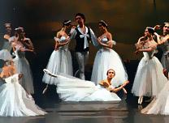
Кто исполняет балет.
Балерины – солисты.
Танцоры – солисты.
Кордебалет.
Дирижер.
Симфонический оркестр.

Slide 9
Балетные термины
Вариации – сольный танец героя.
Pas-de-deux – танец двух героев.
Pas-de-trois– танец трех героев.
Кордебалет – большой общий танец .
Характерный танец – отличается пантомимой и необычной хореографией.
Батман – поднятие ноги на 90 градусов.
Гранд-батман – поднятие ноги на180 градусов.
Фуэте – вращение на месте на одной ноге.
Плие – приседание на выворотных стопах.

Slide 10
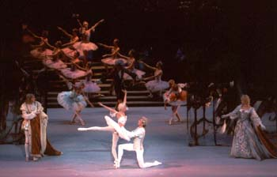
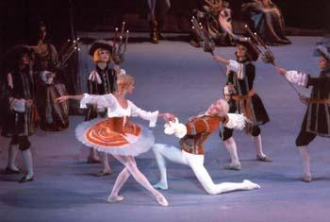
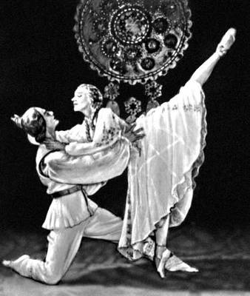
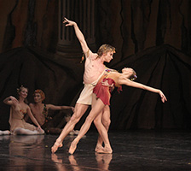
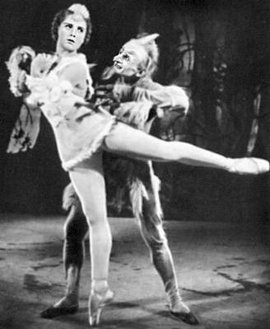
Pas-de-deux (па-де-де)

Slide 11
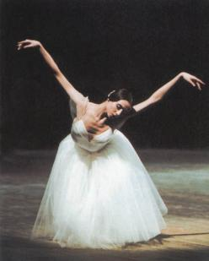
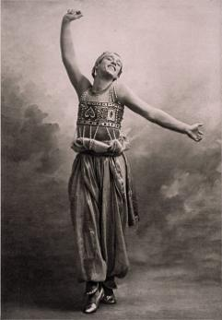
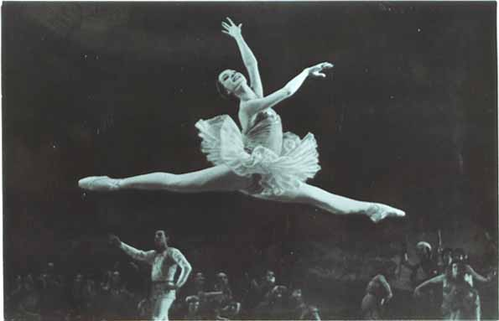
Вариации

Slide 12
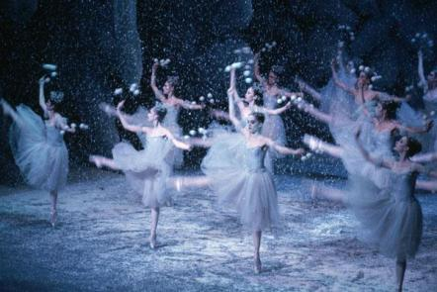
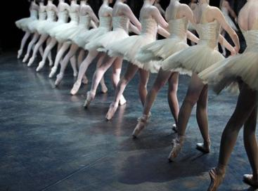
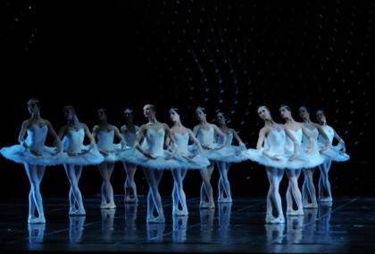
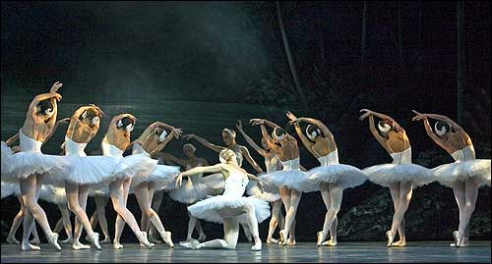
Кордебалет

Slide 13
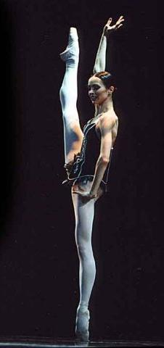
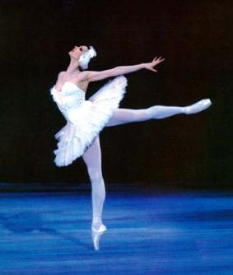
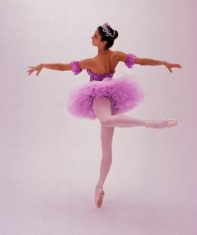
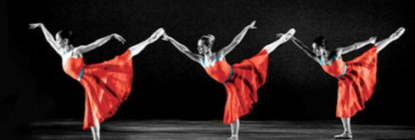
Батман и гранд-батман

Slide 14
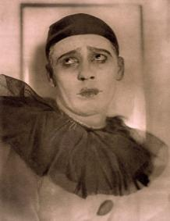
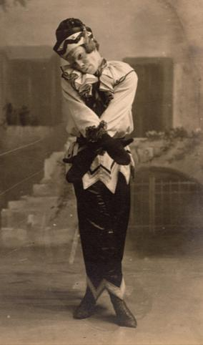
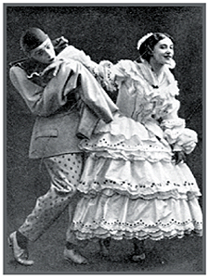
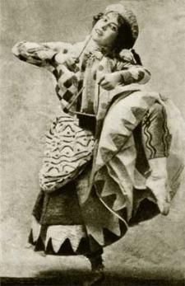
Характерный танец и пантомима

Slide 15
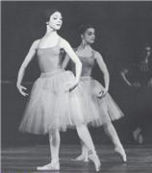
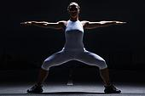
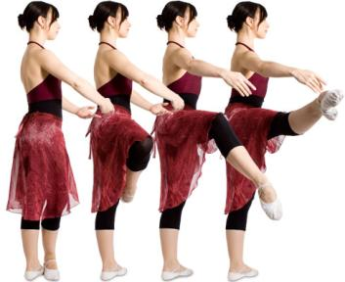
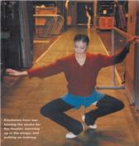
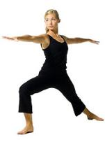
Батман, плие.

Slide 16
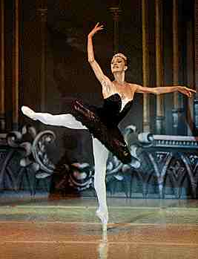
Фуэте

Slide 17
Пачка балетная
Па́чка — жёсткая юбка, используемая в балете для танцовщиц.
Первая пачка была сделана в 1839 для Марии Тальони по рисунку художника Эжен Лами.
Стиль и форма пачки со временем менялись. В конце XIX века пачка Анны Павловой сильно отличалась от современной, она была длиннее и тоньше. В начале 20 века пришла мода на пачки, украшенные перьями и драгоценными камнями. В советское время пачка стала короткой и широкой.

Slide 18
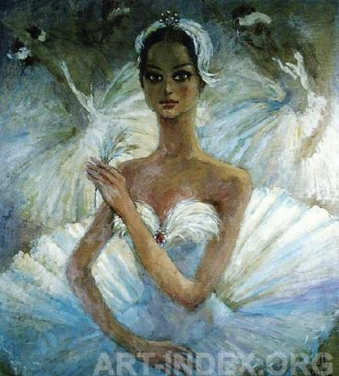
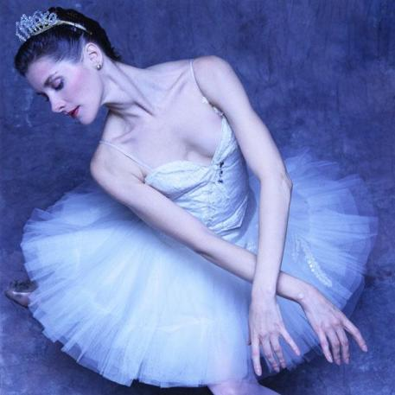
Пачка – специальная одежда для балета

Slide 19
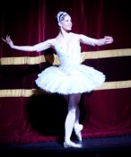
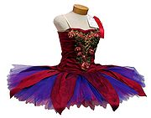

Slide 20
Пуанты
Слово пуанты происходит от французского «кончик». Французские балерины могли похвастаться тем, что умели становиться на кончики пальцев и выполнять при этом сложные элементы. Для облегчения такого танца и стали использоваться пуанты, которые закрепляли ногу и позволяли балерине сохранять равновесие.
Современные пуанты изготавливаются из атласной материи, чаще всего пуанты заказываются мастеру для определенной балерины. Это необходимо для того, чтобы они надежно закрепили стопу. В носке балетной туфельки укладывается уплотненный материал, а ленты перехватывают ногу у щиколотки.
Танец на пуантах отличается особой грациозностью и виртуозностью исполнения.

Slide 21
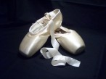
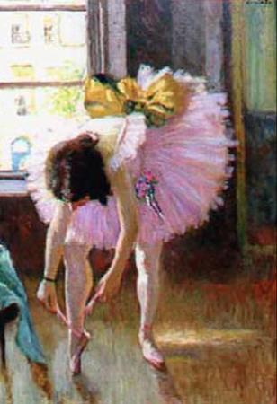
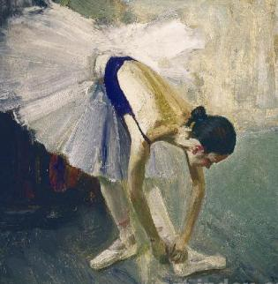
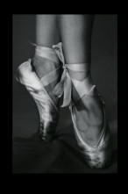
Пуанты - специальная обувь балерины, которая позволяет встать на полупальцы

Slide 22
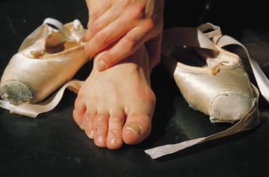
Через тернии к звездам
Балет красивый и сложный вид искусства, который требует от артистов огромного титанического и упорного труда. Заниматься балетом начинают с детства. Ежедневные репетиции, упражнения на растяжку отнимают много времени. Те, кто обрекает себя на такой труд посвящают этому делу всю свою жизнь.

Slide 23
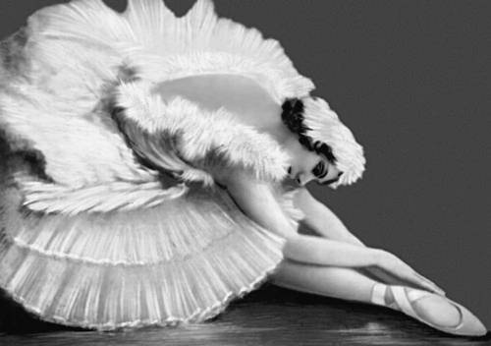
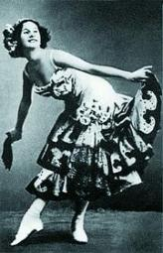
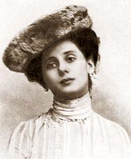
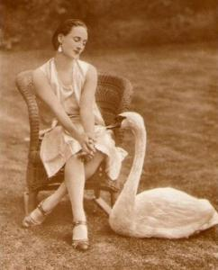
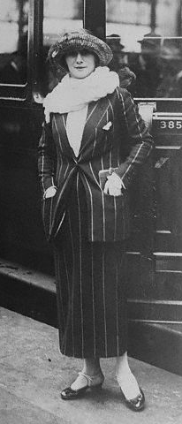
Звезды мировой величины. Анна Павлова

Slide 24
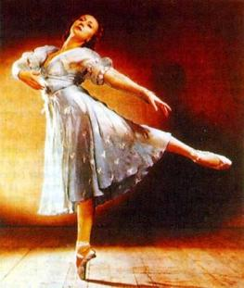
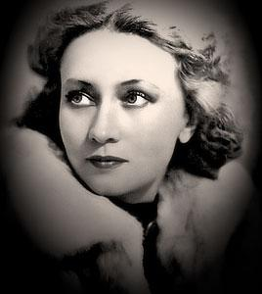
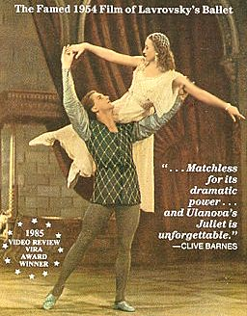
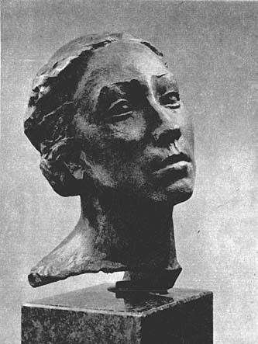
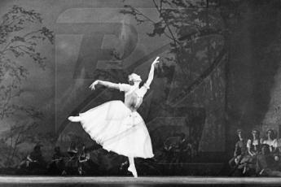
Галина Уланова

Slide 25
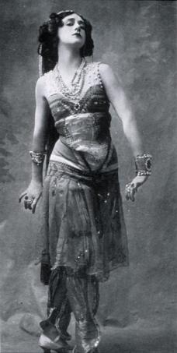
Тамара Карсавина

Slide 26
Матильда Ксешинская

Slide 27
Наталья Бессмертнова

Slide 28
Майя Плисецкая

Slide 29
Екатерина Максимова

Slide 30
Марис Лиепа

Slide 31
Илзе Лиепа

Slide 32
Андрис Лиепа

Slide 33
Ульяна Лопаткина

Slide 34
Анастасия Волочкова

Slide 35
Светлана Захарова

Slide 36
Николай Цискаридзе

Slide 37
Балет - Движение под музыку
Если сначала балет представлял собой придворные танцы, где каждый мог похвастаться своим умением исполнять причудливые па, то позднее балет превратился в особый вид искусства, ставший прерогативой профессионалов.
«Музыка - душа танца» - говорил французский балетмейстер XVIII века Новер. «Хорошо написанная музыка, должна живописать, должна говорить. Танец, изображающий мелодию, является эхом, повторяющим то, что говорит музыка». Музыка определяет характер танца, создает эмоциональную атмосферу балета.

Slide 38
До Новых встреч с балетом

